Slide 1
Развитие психоречевых способностей у детей с ОВЗ посредством инновационных технологий –
ИНТЕЛЛЕКТ КАРТЫ, ТЕХНОЛОГИЯ «КЛАСТЕР»
Муниципальное бюджетное дошкольное образовательное учреждение детский сад № 10 «Белочка» г. Кулебаки
Подготовила:
Учитель-дефектолог
Волкова А.Е.
г.Кулебаки
2023 г

Slide 2
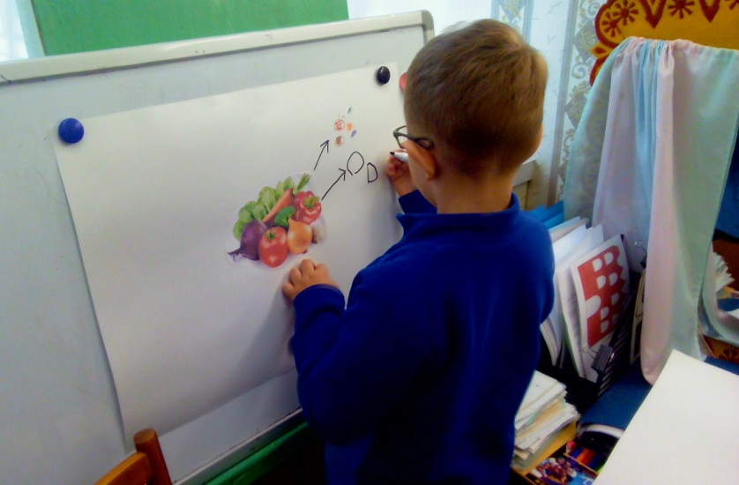
Актуальность
Учите ребёнка каким-нибудь
неизвестным ему пяти словам
он будет долго мучиться,
но свяжите двадцать таких слов
с картинками, и он их усвоит на лету.
К.Д.Ушинский
Новые образовательные требования ориентированы на формирование человека, способного постоянно получать новые знания, осваивать новые способы действий. Умение учиться становится приоритетной целью образования.
Согласно новым требованиям ФГОСДО, внедрение инновационных технологий призвано, прежде всего, улучшить качество обучения, повысить мотивацию детей к получению новых знаний, ускорить процесс усвоения знаний.

Slide 3
ЦЕЛЬ – РАЗВИТИЕ ПСИХОРЕЧЕВЫХ СПОСОБНОСТЕЙ ДЕТЕЙ С ОВЗ.
ЗАДАЧИ:
Развивать психические функции (внимание, память, мышление, воображение, восприятие),
Активизировать познавательные процессы,
Стимулировать речевую активность, обогащать пассивный и активный словарь, развивать связную речь,
Развивать творческую активность и воображение,
Развивать мелкую моторику, графомоторные навыки
Развивать навыки коммуникации,
Активизировать зрительные функции.

Slide 4
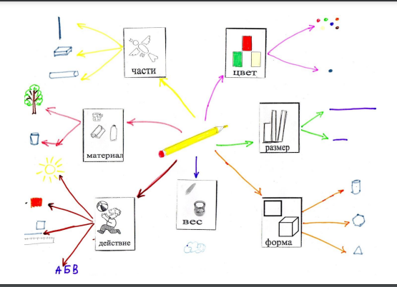
Что это такое?
Интеллектуальная карта – это уникальный и простой метод запоминания и систематизации информации, Интеллект карта, или карты мышления (mind-maps) -это отображение на бумаге эффективного способа думать, запоминать, вспоминать, решать творческие задачи, а также возможность представить и наглядно выразить свои внутренние процессы.
Модель интеллект-карты

Slide 5
«Как составить интеллект - карту»
Правила создания интеллект-карт:
Для создания карт используются цветные карандаши, маркеры и т. д.
Начинайте с центра. В центре находится самая главная мысль, цель построения интеллект карты. Основная идея, проблема или слово располагается в центре. Для изображения центральной идеи можно использовать рисунки, картинки.
Каждая ветвь имеет свой цвет.
Читайте по часовой стрелке, начиная с правого верхнего угла. Информация считывается по кругу, начиная с центра карты и продолжая с правого верхнего угла и далее по часовой стрелке.
Для лучшего запоминания и усвоения желательно использовать рисунки, картинки, ассоциации о каждом слове. Рисуйте! Зрительный образ запоминается на долгое время, воспринимается с максимальной быстротой, формирует огромное количество ассоциаций. Наш мозг устроен так, что у нас практически мгновенно возникает зрительная ассоциация на любое слово.
Разросшиеся ветви можно заключать в контуры, чтобы они не смешивались с соседними ветвями.

Slide 6
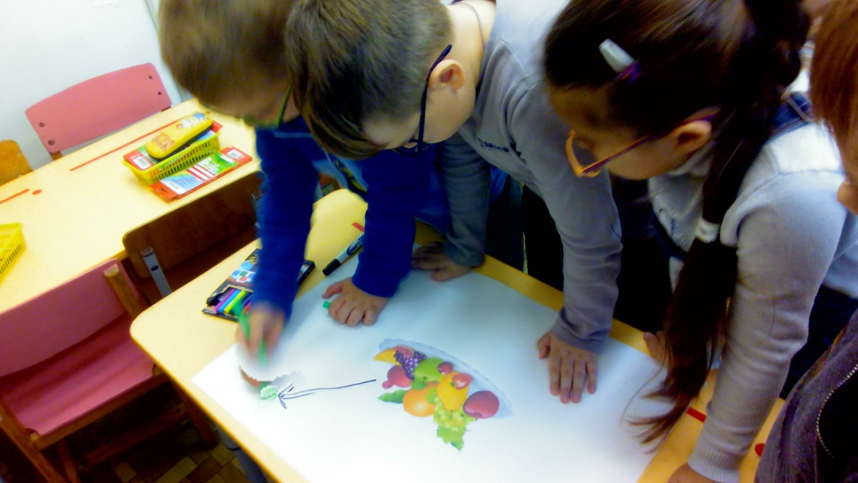
Сравнение
Мнемотехника | Интеллект карта
Наглядная основа
Цветное и черно-белое изображение | Только цветное изображение
Использование картинок, символов, знаков, рисунков, цветовых шаблонов при кодировке текста ГОТОВЫХ ОБРАЗЦОВ | Использование картинок, символов, знаков, рисунков, цветовых шаблонов при кодировке текста САМОСТОЯТЕЛЬНОЕ ТВОРЕЧЕСТВО
Линейное, последовательное изображение | Круговое изображение с главной идей по центру с разветвлениями
Чтение, рассказывание строго слева направо, не пропуская клеток | Чтение, рассказывание с наиболее важного для рассказчика места
Ассоциативные привязки

Slide 7
Алгоритм создания интеллект-карт
1. Постановка цели – рождение идеи.
2. «Мозговой штурм» - сбор информации, установлении ассоциативных связей
3. Совместное создание интеллект карты – структурирование информации, продумывание хода «детского исследования».
4. Самостоятельное «оформление» интеллект карты в ходе «детского исследования».
5. Совместная деятельность детей и родителей

Slide 8
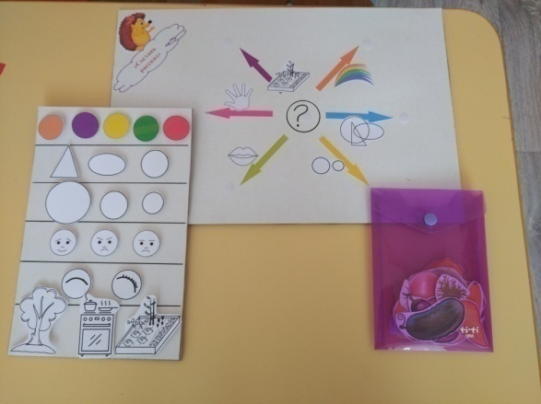
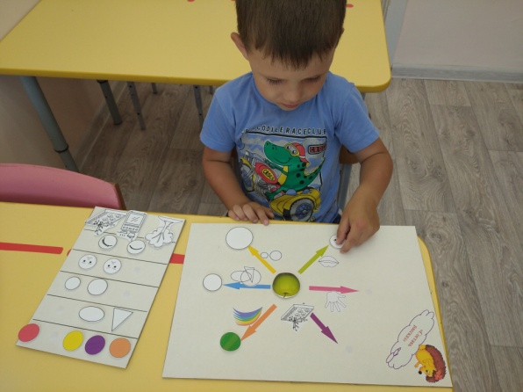
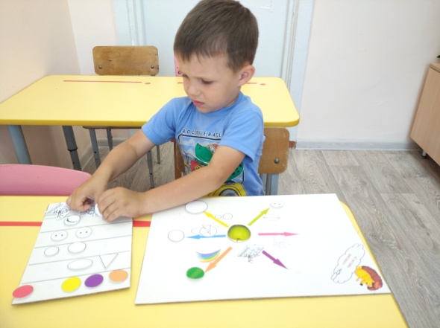
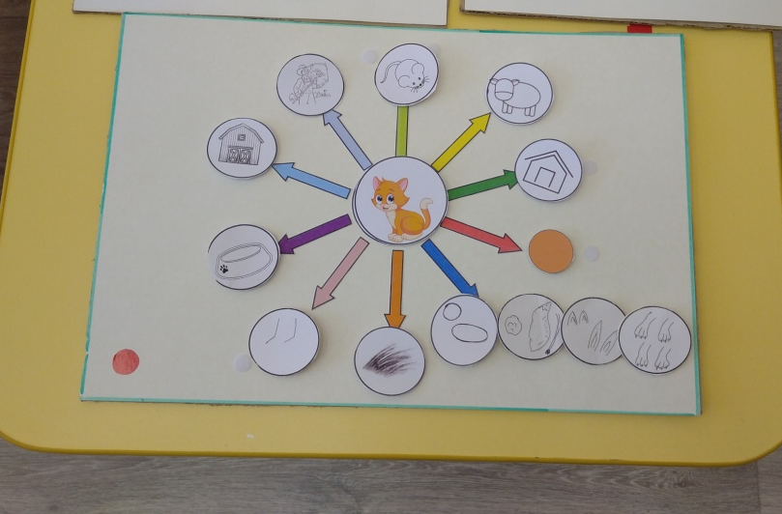
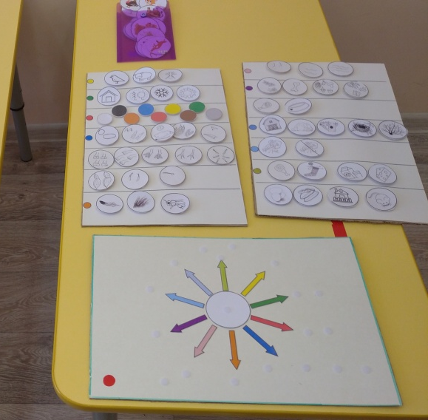
Возрастной диапозон.
Начинаем с
младшего возраста .
Дидактическое пособие.
Новый проект.avi
Новый проект 2.avi

Slide 9
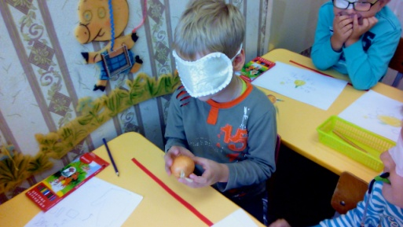
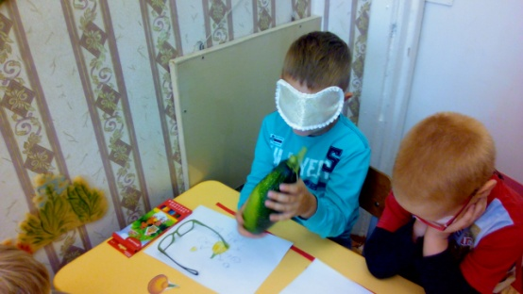
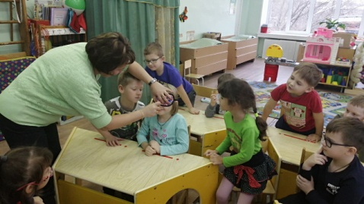
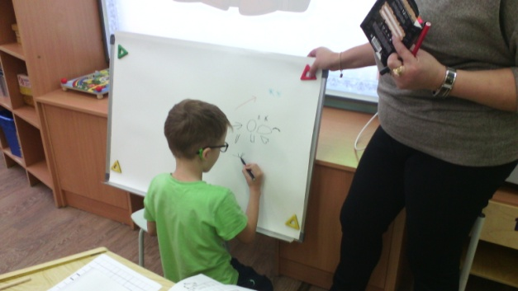
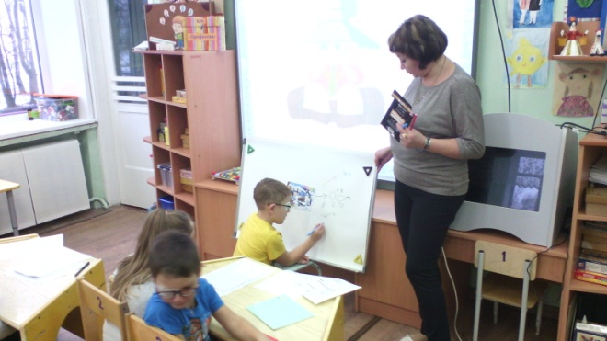
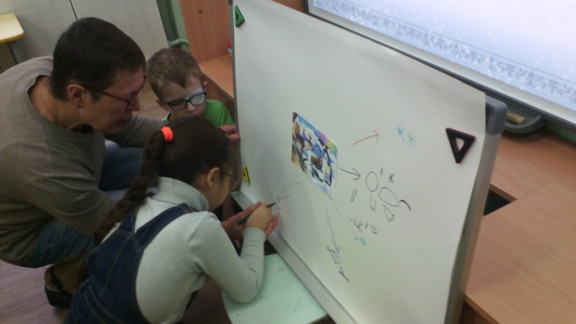
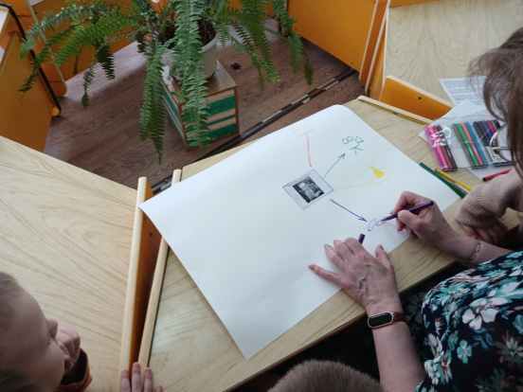
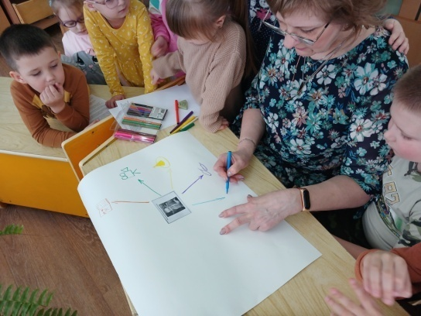
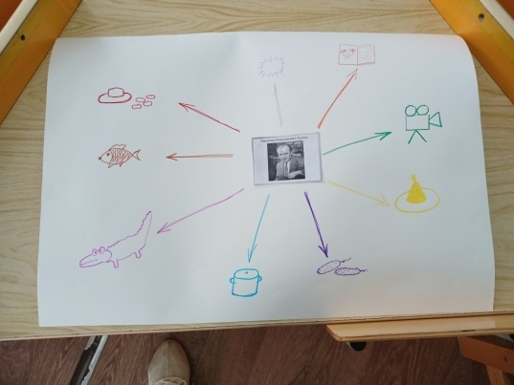
Этапы
Обследование
предметов,
выделение
признаков
Совместное
составление
интеллект-карты

Slide 10
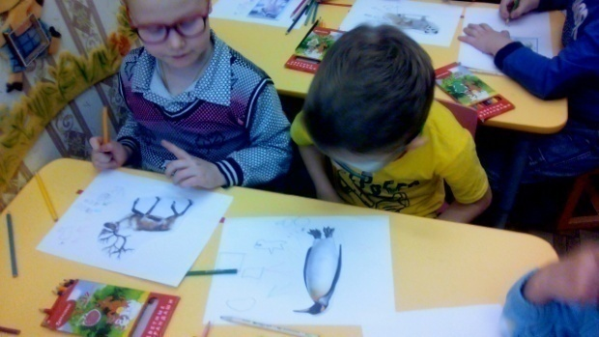
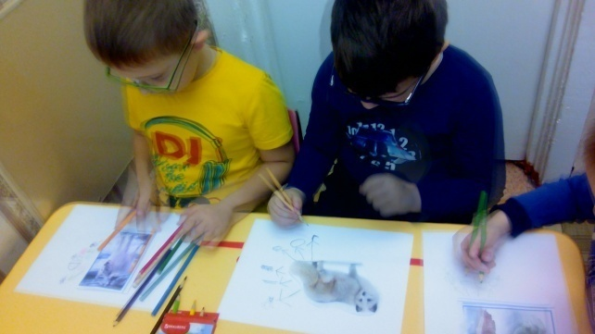
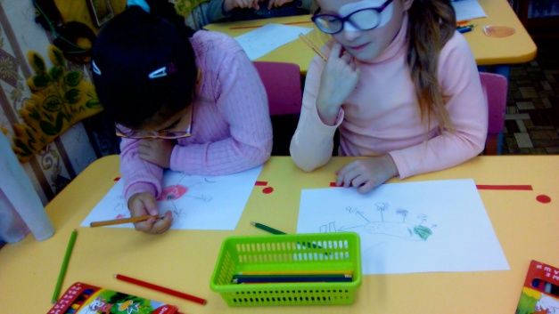
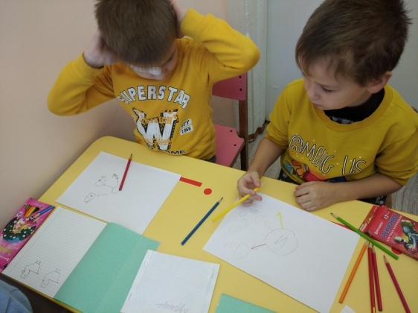
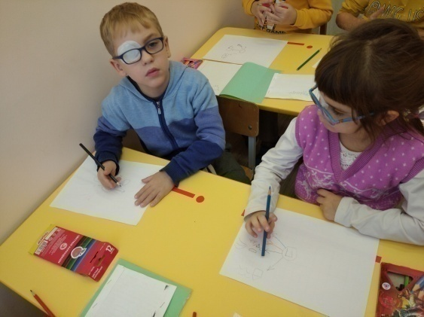
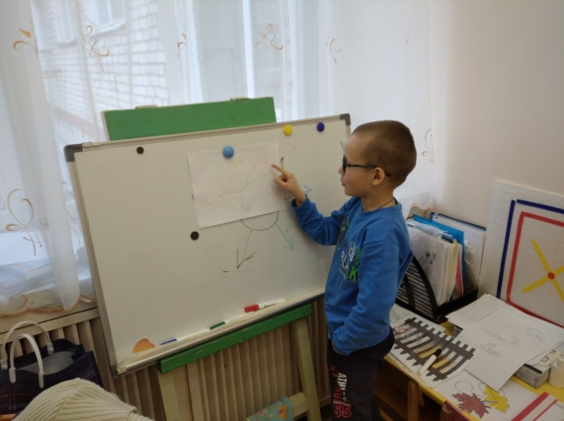
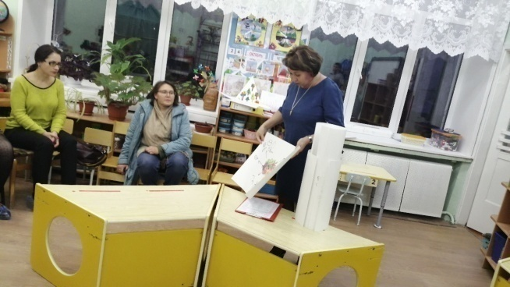
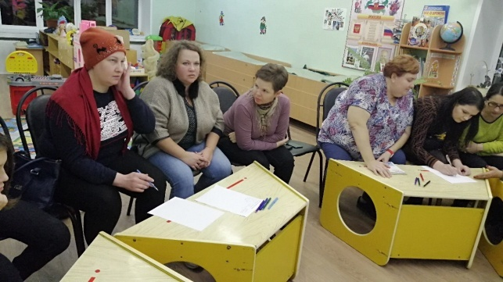
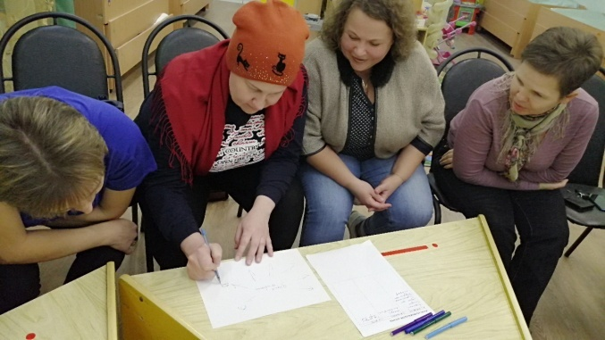
Этапы
Самостоятельная
деятельность детей
Составление
описательных
загадок
Совместная работа
с родителями
WhatsApp Video 2022-09-15 at 14.16.33.mp4

Slide 11

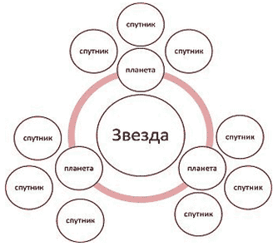
Кластер технология
Кластер – (скопление, гроздь, пучок), совокупность,
объединение нескольких однородных элементов, предметов.
Суть кластера заключается в выделении темы, смысловых
единиц и графическом
оформлении схемы в определённом порядке.
Модель кластера

Slide 12
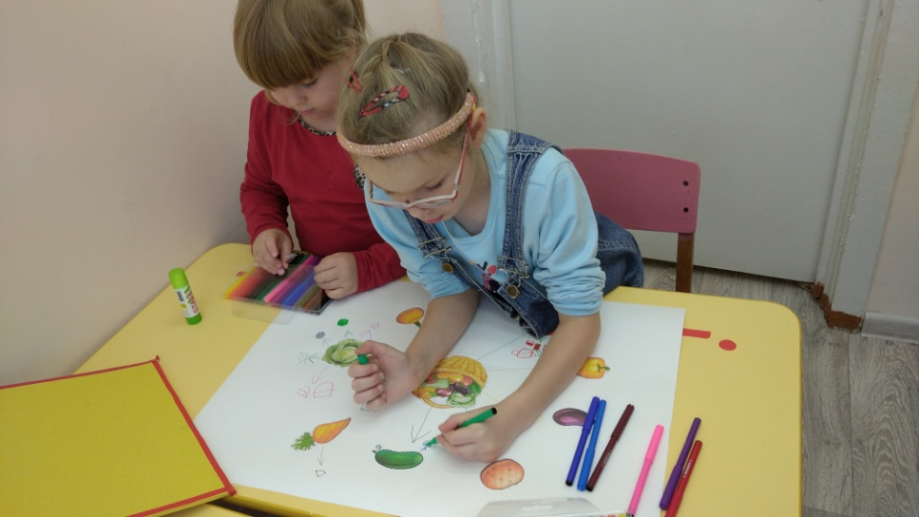
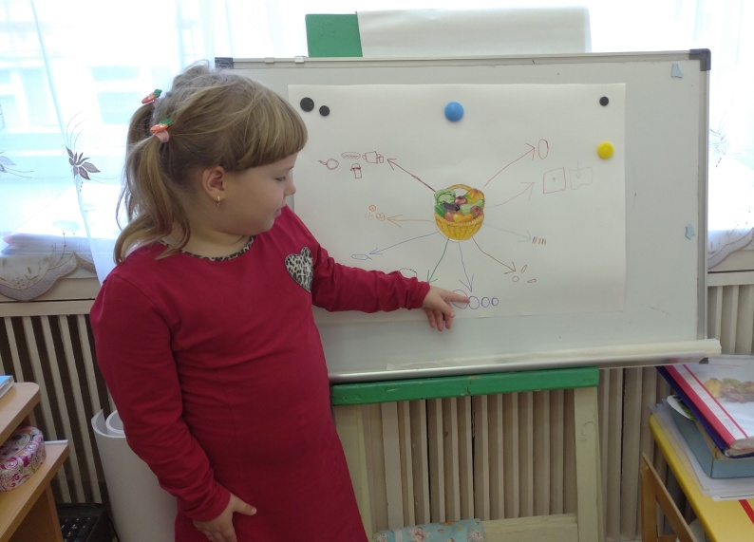
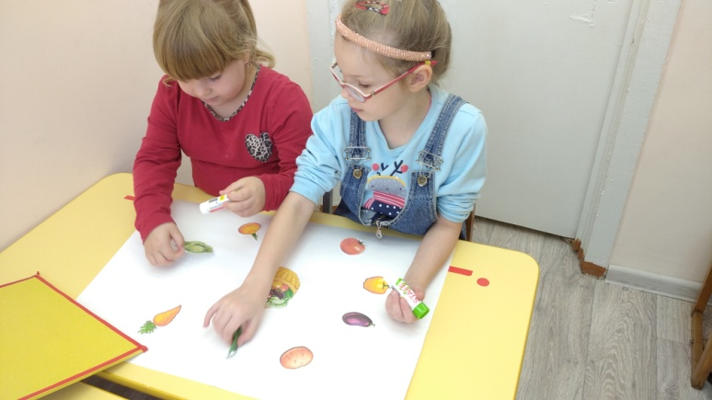
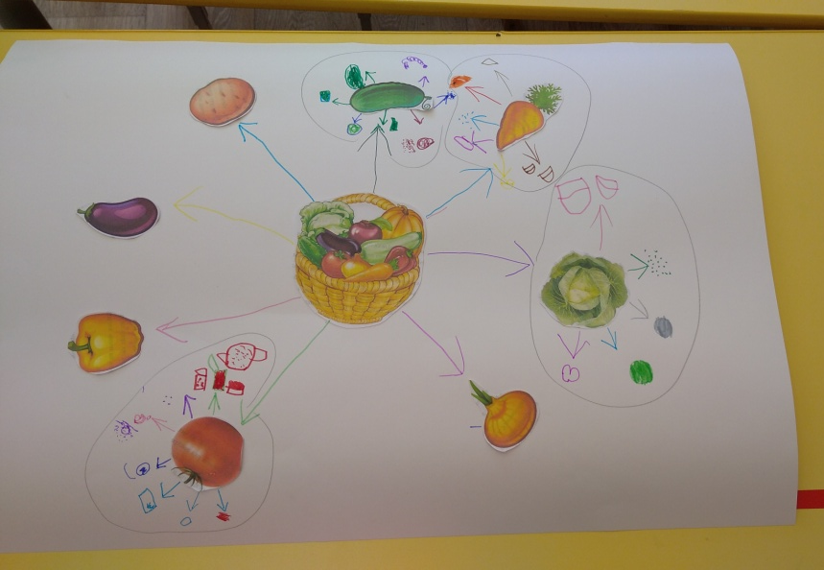
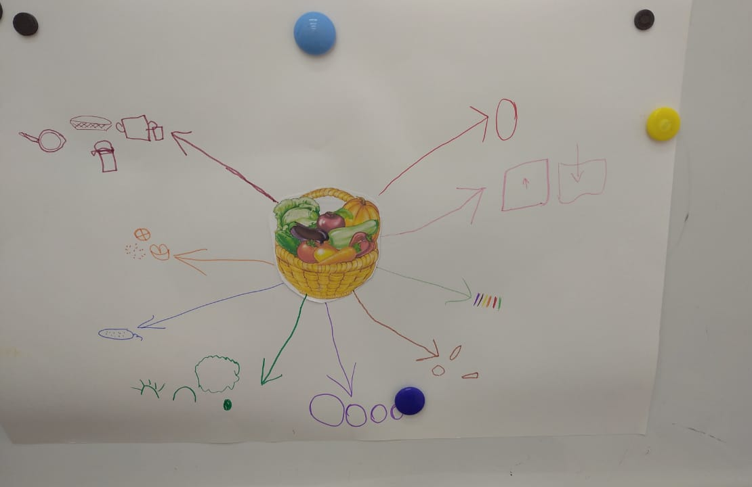
Кластер
WhatsApp Video 2022-09-27 at 10.32.19.mp4

Slide 13
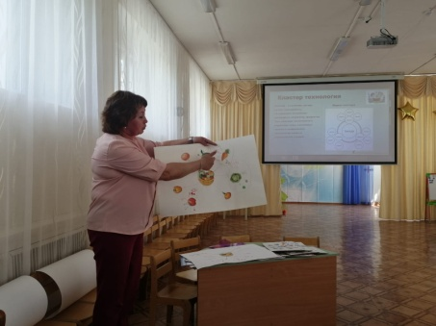
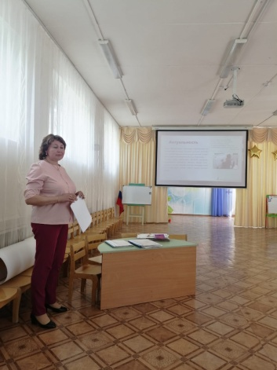
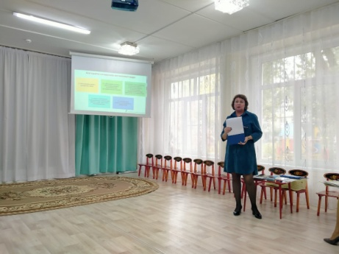
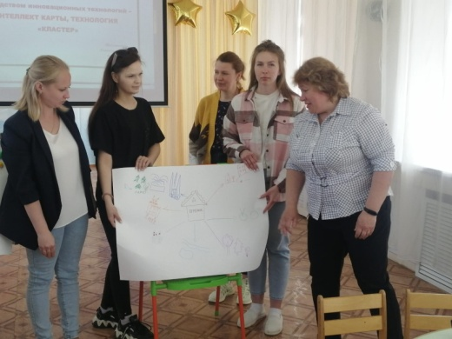
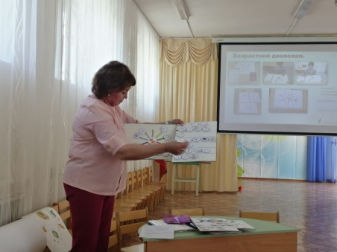
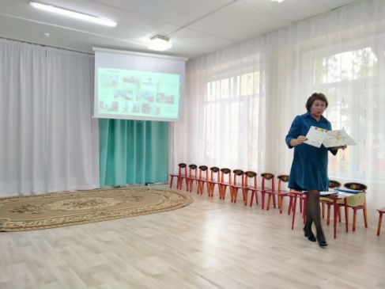
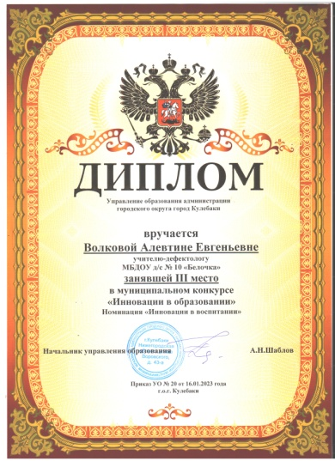

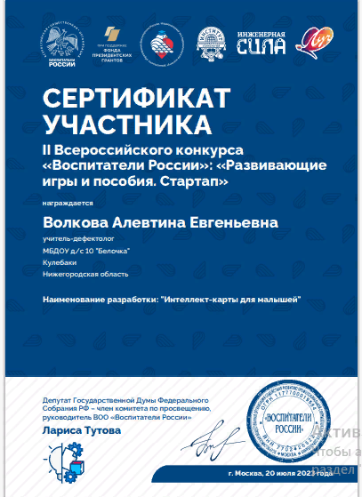
Транслируемость
Конкурс
профессионального
мастерства в ДОУ
Выступление
На ММО учителей-
логопедов
Участие во II Всероссийском
Конкурсе «Воспитатели
России.Стартап.
Развивающие игры
и пособия»
Участие в
Муниципальном
конкурсе
«Инновации
в образовании»

Slide 14
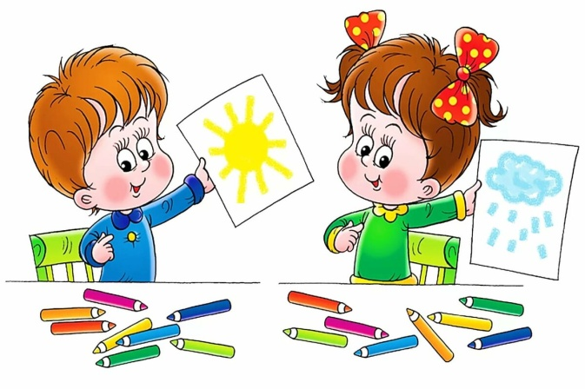
Свойства интеллект-карт и кластер технологии
наглядность
творчество
запоминаемость
Возможность изменения, дополнения
доступность

Slide 15
ЦЕННОСТЬ, ЗНАЧИМОСТЬ, УНИКАЛЬНОСТЬ
Работают оба полушария головного мозга
Активизация словарного запаса, развитие связной речи
Развитие ассоциативного мышления
Развитие коммуникативных навыков
Развитие разных видов памяти
Развитие эмоционально-волевой сферы
Развитие логических операций (сравнение, сопоставление, анализ, классификация, выделение главного…)

Slide 16
Варианты использования
Диагностика
Индивидуальная работа
Подгрупповая
работа
Как элемент интегрированного занятия, развлечения…
Использование технологий вне рамок образовательного процесса

Slide 17
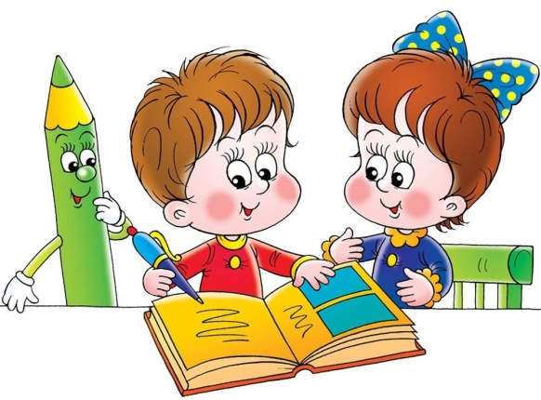
Не обижайте детей готовыми формулами, формулы - пустота; обогатите их образами и картинами, на которых видны связующие нити. Не отягощайте детей мертвым грузом фактов; обучите их приемам и способам, которые помогут их постигать…
Антуан де Сент-Экзюпери

